Slide 1
第一节 留 数
一、留数的引入
二、利用留数求积分
三、在无穷远点的留数
四、小结与思考

Slide 2



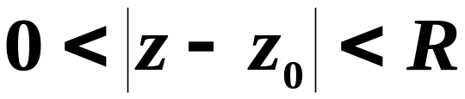


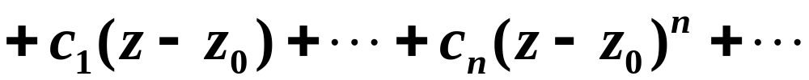
一、留数的引入
设
为
的一个孤立奇点;
的某去心邻域
.
邻域内包含
的任一条正向简单闭曲线C
在
内的洛朗级数:

Slide 3
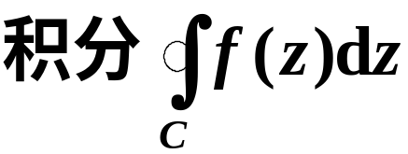
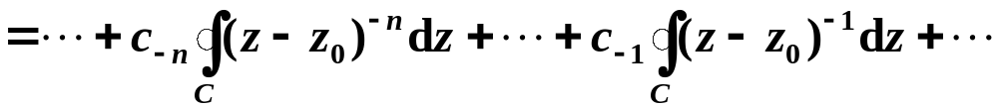

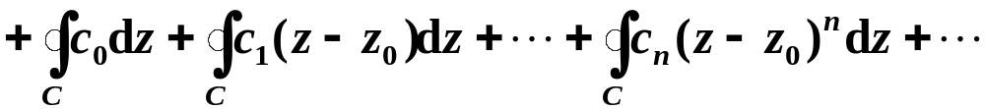

(高阶导数公式)
0
0 (柯西定理)

Slide 4
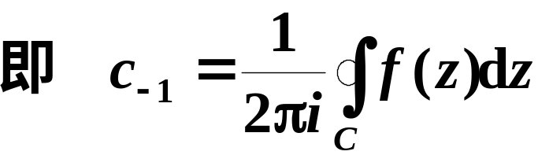



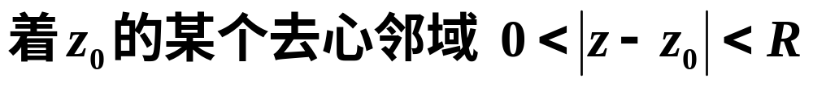

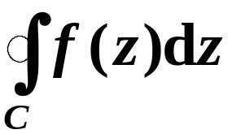





定义
如果
的一个孤立奇点,
则沿
内包含
的
任意一条简单闭曲线 C 的积分
的值除
以
后所得的数称为
记作

Slide 5

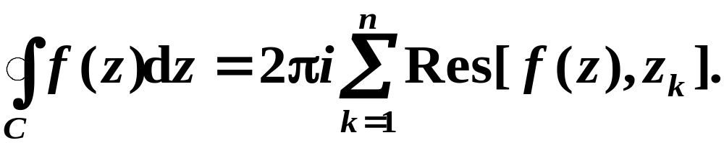
二、利用留数求积分
1.留数定理
函数
在区域 D内除有限个孤
立奇点
外处处解析, C 是 D内包围诸奇
点的一条正向简单闭曲线, 那末
说明:
留数定理将沿封闭曲线C积分转化为求
被积函数在C内各孤立奇点处的留数.

Slide 6
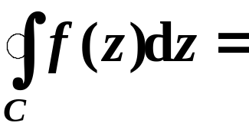
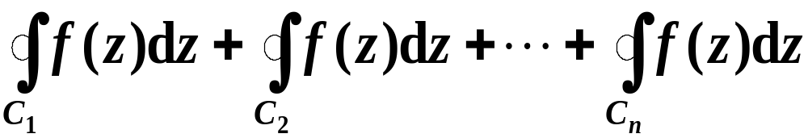





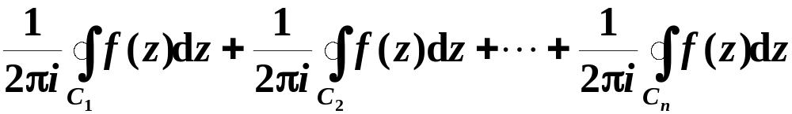
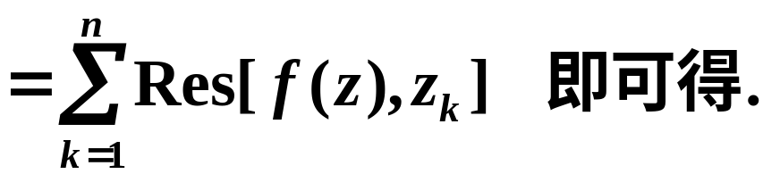
证
如图
.
两边同时除以 且
.
.
[证毕]

Slide 7





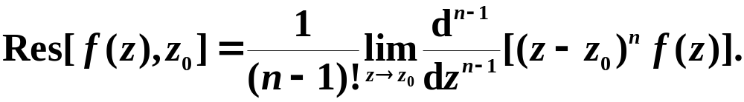
2.留数的计算方法
(1) 如果
为
的可去奇点,
(2) 如果
为
的本性奇点,
则需将
展开
成洛朗级数求
(3) 如果
为
的极点, 则有如下计算规则
定理
如果 为 的 级极点,
那末

Slide 8
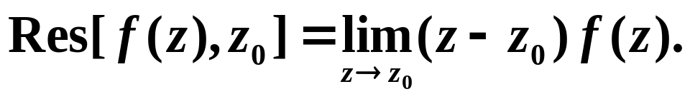
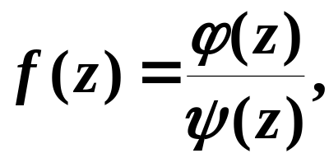


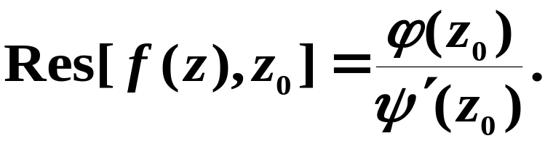
推论1
如果 为 的一级极点, 那末
推论2
设
及
在
都解析，
如果
那末
为
的一级极点,
且有

Slide 9
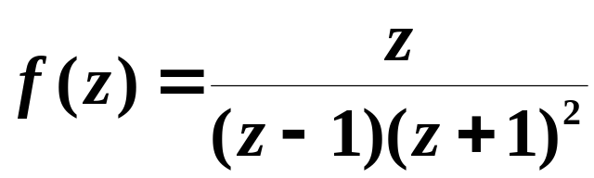
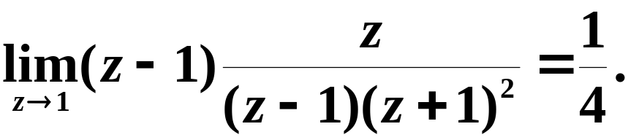

例1
求函数
在 z = ±1 处的留数.
解
由于z = 1是分母的一级零点，且分子在 z = 1 时
不为零，
因此z = 1是 f (z) 的一级极点.
则

Slide 10
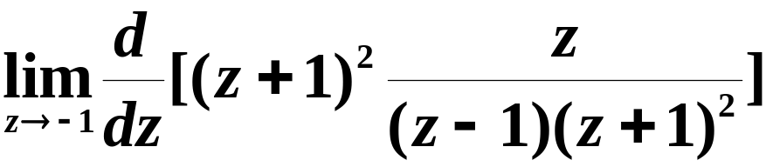

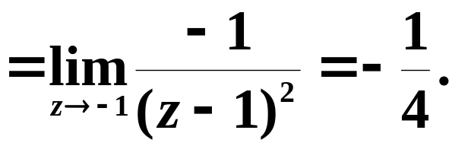
由于z = −1是分母的二级零点，
且分子在 z = −1 时不
为零，
因此z = − 1是 f (z) 的二级极点.
则

Slide 11
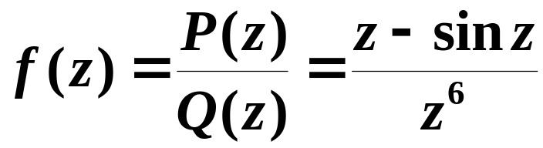





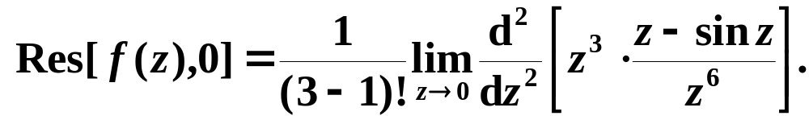
例2 求
在
的留数.
分析
是
的三级零点
则
计算较麻烦.

Slide 12

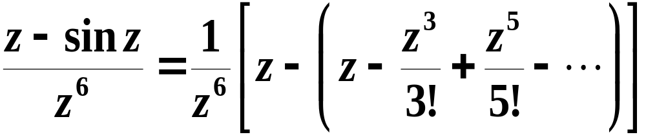
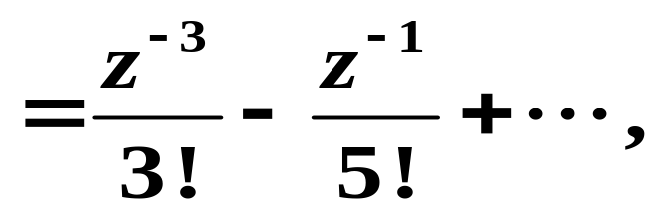
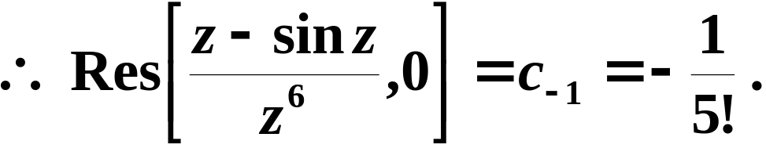
解
如果利用洛朗展开式求
较方便:

Slide 13

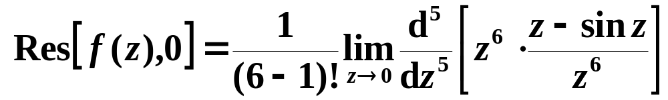
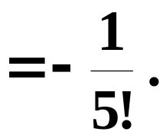
说明:
1. 在实际计算中应灵活运用计算规则.
如 为 m 级极点，当 m 较大而导数又难以计算时,
可直接展开洛朗级数求
来计算留数 .
2. 在应用极点处留数计算公式时,
一般不要将n
取得比实际的级数高.
但有时把 n 取得比实际的
级数高反而使计算方便.
如上例取

Slide 14
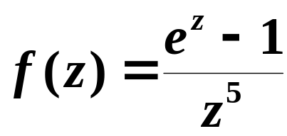
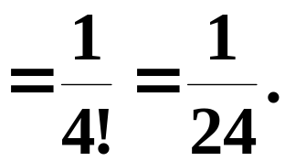

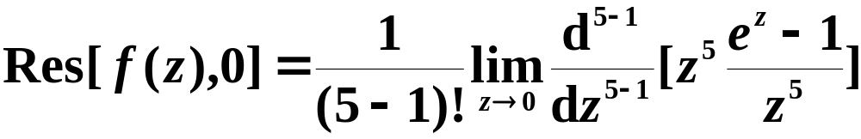
练习
求
在
的留数.
答案：
是
的四级极点.
或

Slide 15
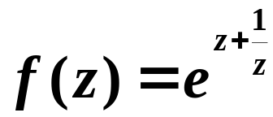
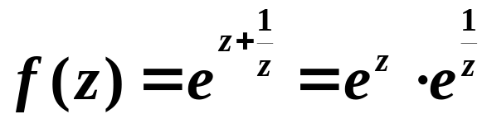
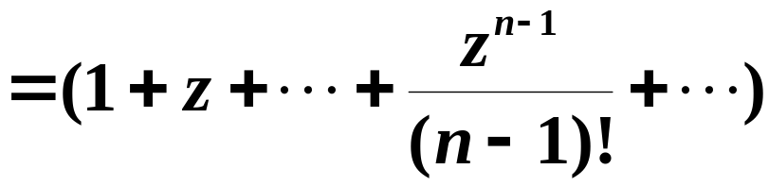
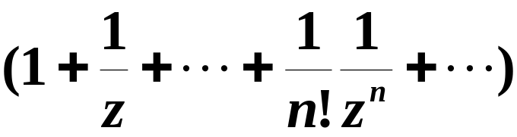

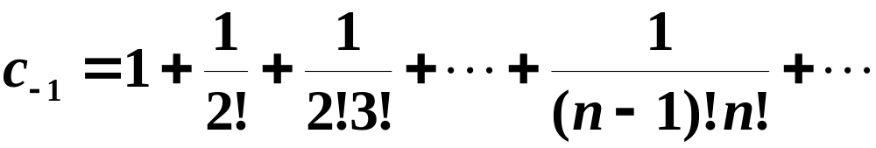
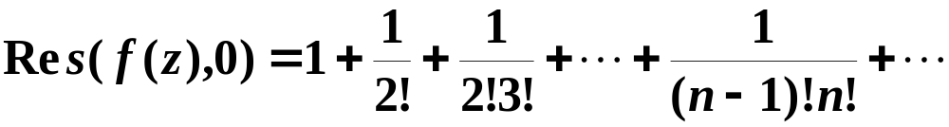
例3
求函数
在 z = 0 处的留数.
解
z = 0 是 f (z) 的本性奇点，且
相乘后c₋₁为
于是

Slide 16
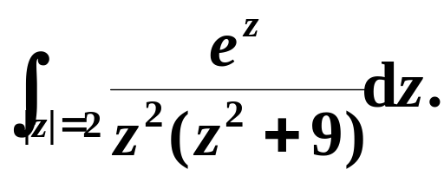
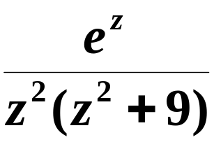
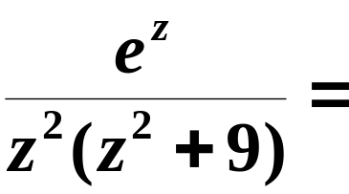
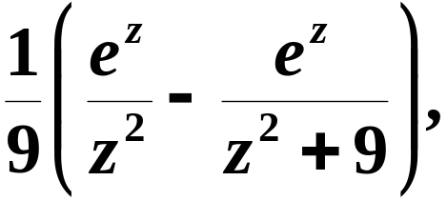
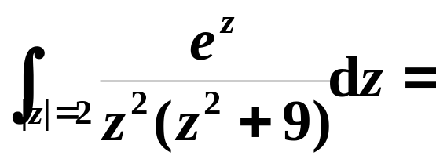
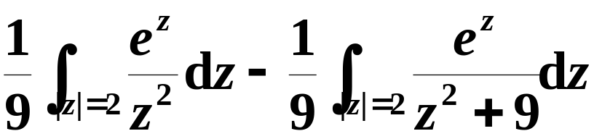
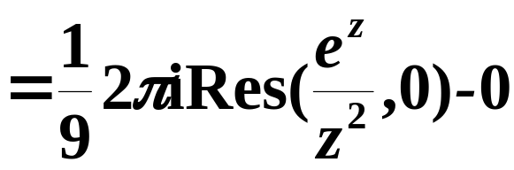
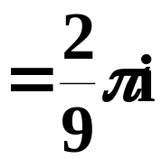
例4
计算积分
解
函数
在|z|<2内只有一个二级极点z=0,
由于
所以

Slide 17

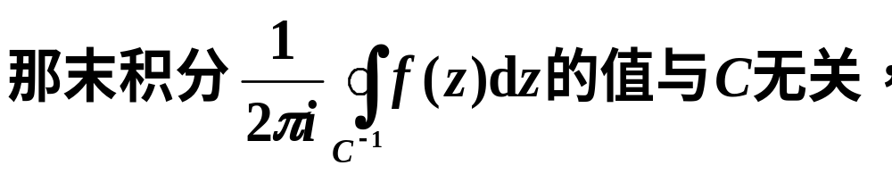


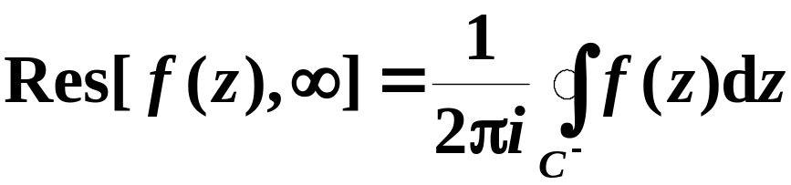
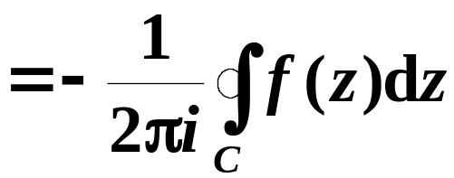


三、在无穷远点的留数
1.定义
设函数
在圆环域
内解析，
C为圆环域内绕原点的任何一条负向简单闭曲线，
记作
注意积分路线取顺时针方向
说明

Slide 18
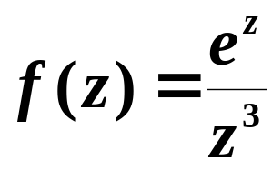
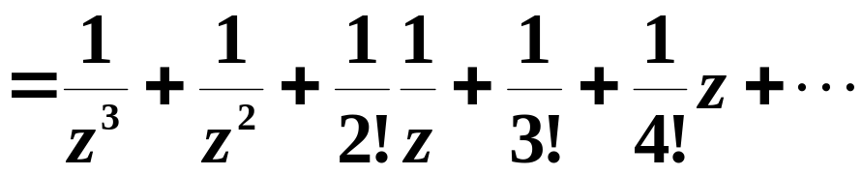

例5
求
在 z = ∞ 处的留数.
解
由于
则

Slide 19








2.定理
如果函数
在扩充复平面内只有有限个
孤立奇点, 那末
在所有各奇点 (包括 点)
的留数的总和必等于零.
证
.
(绕原点的并将
包含在
.
.
.
.
内部的正向简单闭曲线)
.
.
由留数定义有:
[证毕]

Slide 20




说明: 由定理得
(留数定理)
计算积分
计算无穷远点的留数.
优点: 使计算积分进一步得到简化.
(避免了计算诸有限点处的留数)

Slide 21




例6
计算积分
解
被积函数 f (z) 在整个复平面上有7个孤立奇点：
前6个奇点均在积分区域内，由留数定理

Slide 22




可转化为f (z)在∞点的留数，由于
由Res (f (z), ∞) = −1, 所以

Slide 23
四、小结与思考
本节我们学习了留数的概念、计算以及留数
定理. 应重点掌握计算留数的一般方法,尤其是极
点处留数的求法, 并会应用留数定理计算闭路复
积分.

Slide 24

思考题

Slide 25

思考题答案
作业：P94 1(1)(3)(5) 2(1)(3)(4)(6)(8)
放映结束，按Esc退出.

